Slide 1



ARBOLES
MISTERIOSOS
JOSE LUIS
La vida en Rosa

Slide 2
El misterioso bosque de árboles torcidos de Polonia

Slide 3
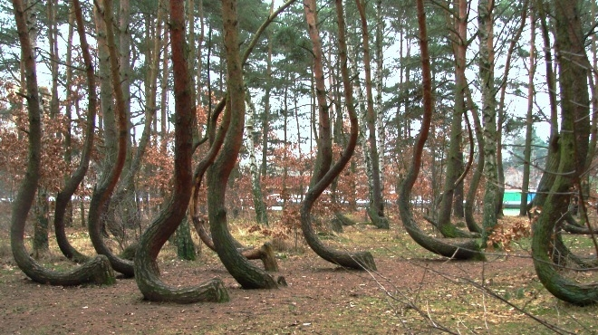

Slide 4
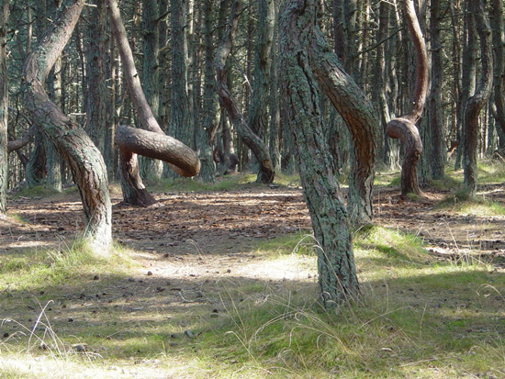

Slide 5
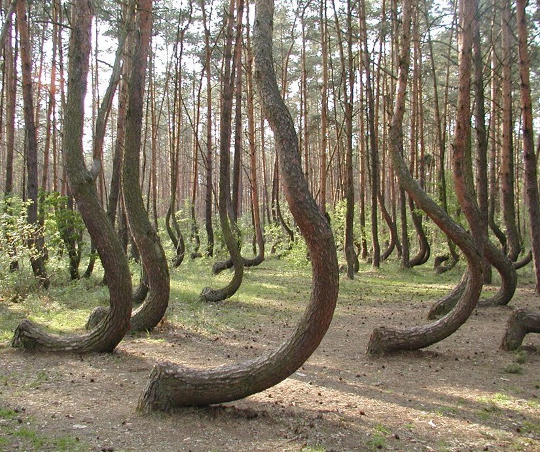

Slide 6
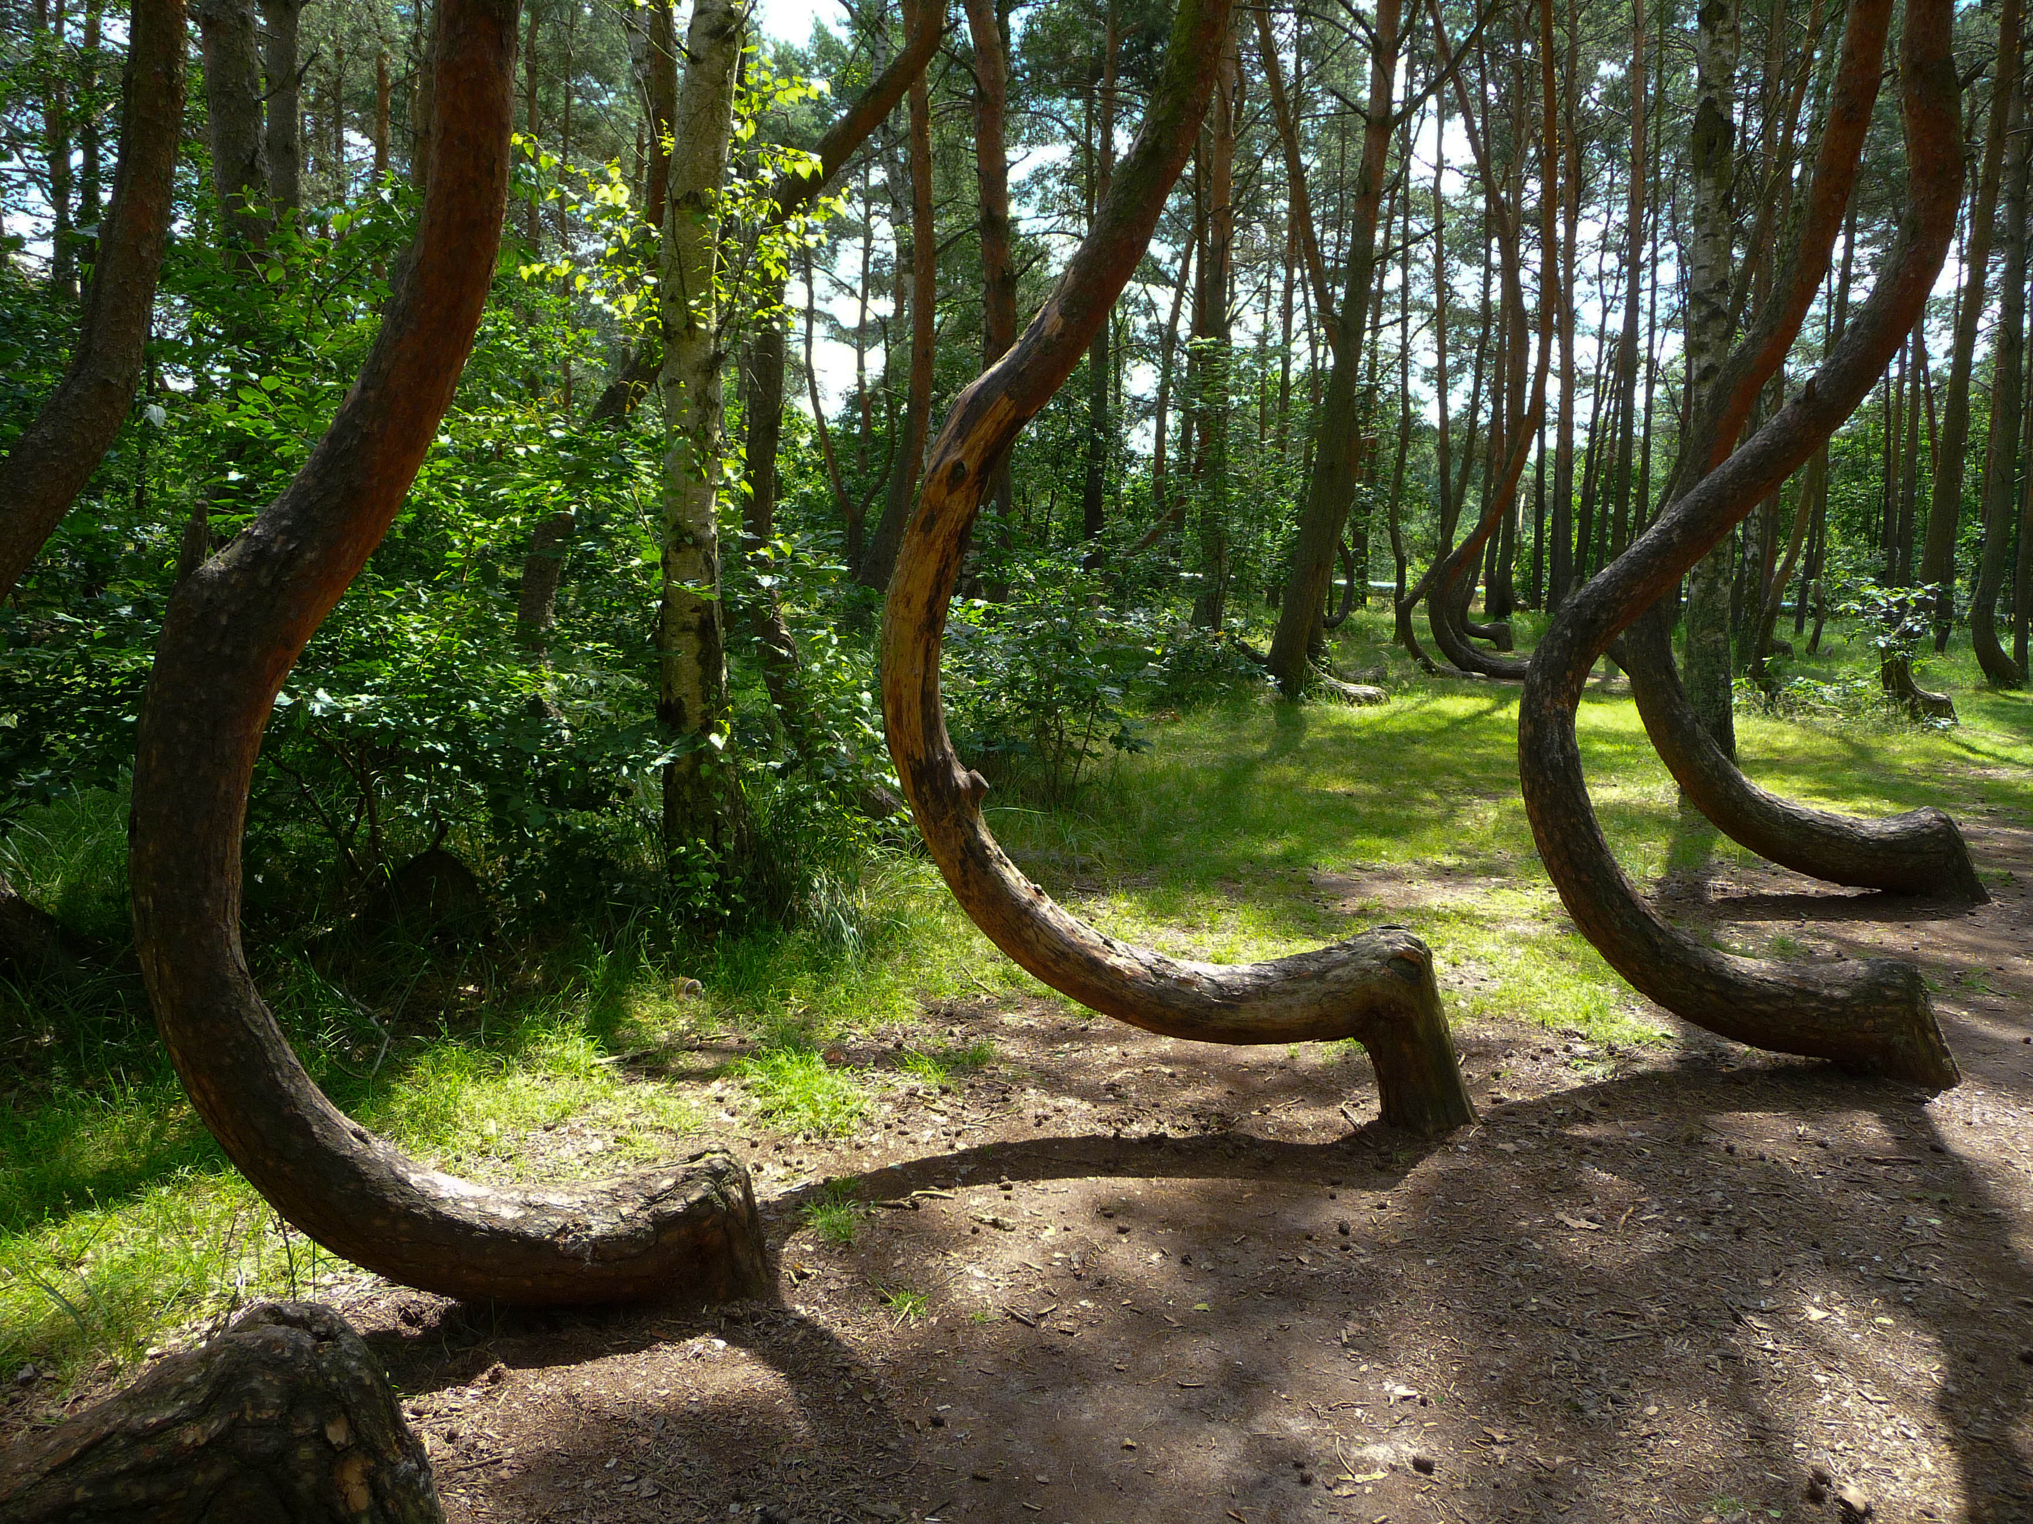

Slide 7
El origen del bosque de pinos oblicuos en Gryfino, Polonia, es un misterio, ¿era su destino ser muebles para el servicio secreto alemán o son parte de una secreta danza curvilínea de la naturaleza?

Slide 8
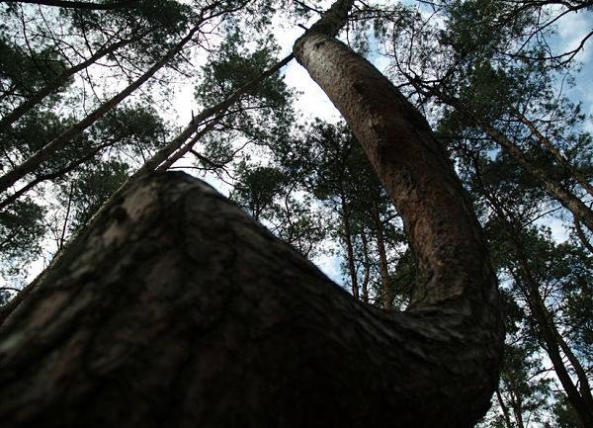

Slide 9
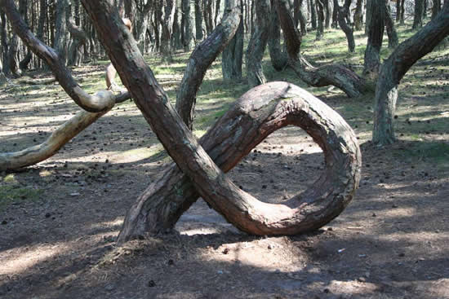

Slide 10


Slide 11
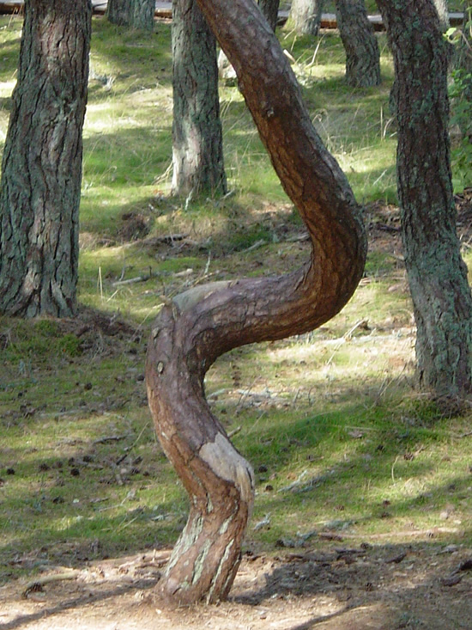
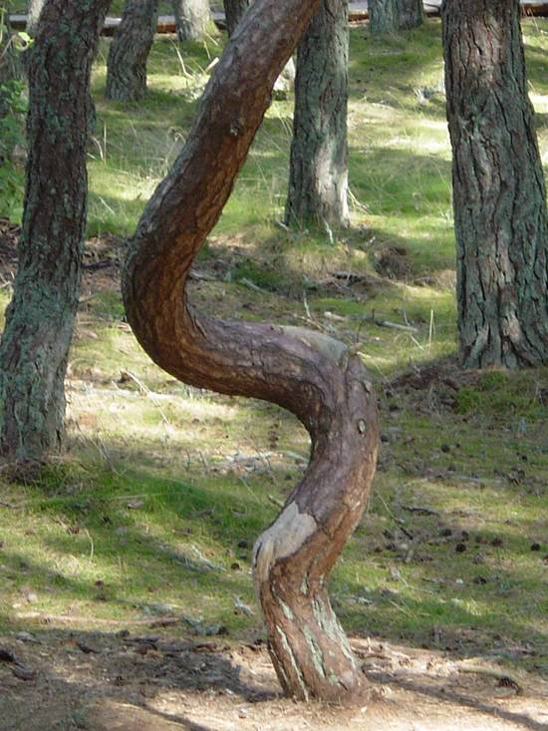

Slide 12
Como si quisieran mostrar una inclinación estílistica, 400 pinos en un rincón del oeste de Polonia crecen con una curvatura de 90 grados en su base, dándole un toque femenino y agraciado a la generalmente excrecencia faliforme de los coníferos.

Slide 14
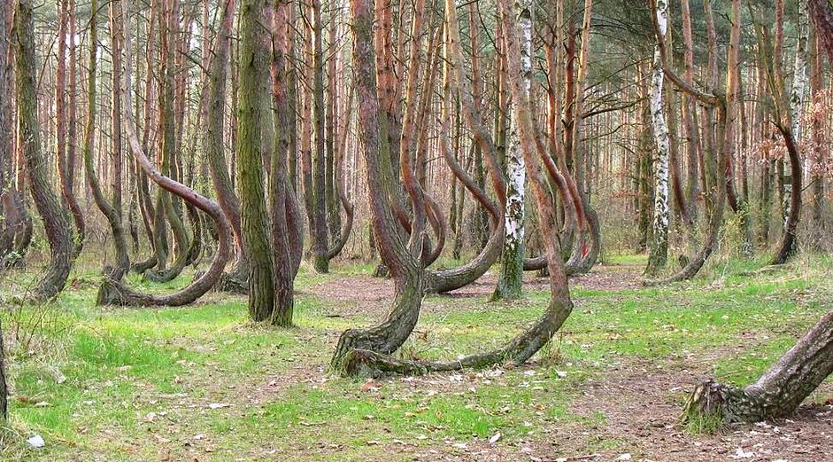

Slide 15
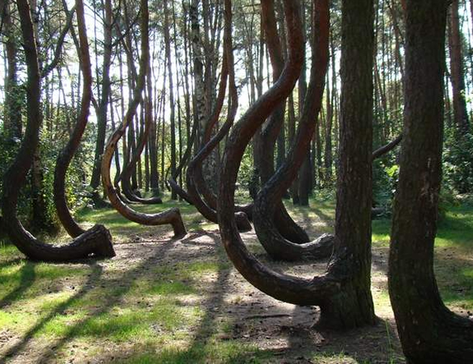

Slide 16
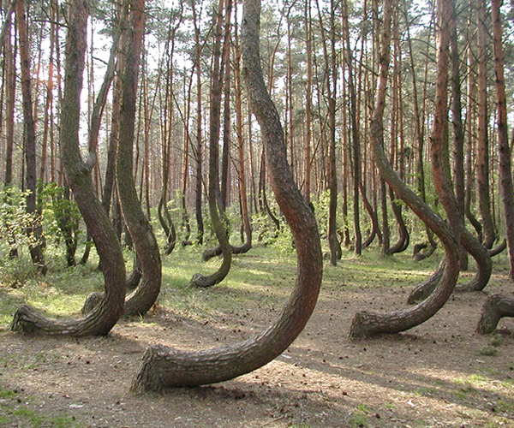

Slide 17

Existen varios mitos alrededor de este bosque ubicado en Gryfino y poca información fidedigna, pero la versión más repetida es que fueron plantados en la década de los 30 con intervención humana con el fin de ser convertidos en muebles; se dice incluso que fueron los carpinteros del servicio secreto alemán los que curvaron los árboles con dispositivos mecánicos.

Slide 19
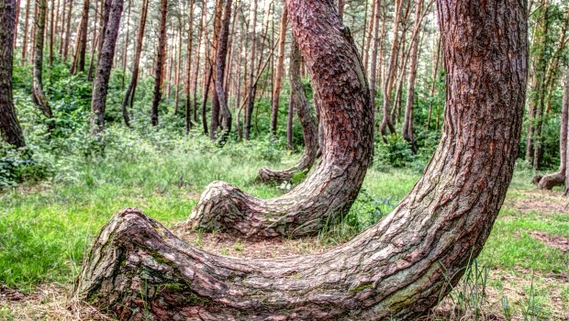

Slide 20
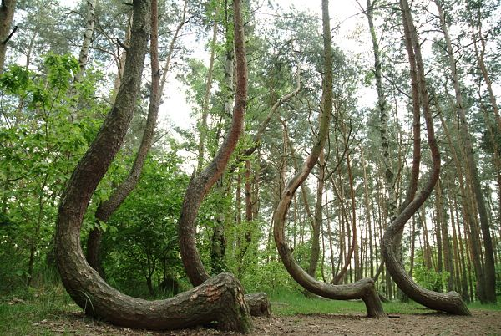

Slide 22
Sin embargo, los pobladores locales señalan que los troncos no son adecuados para fabricar muebles, y que se debe a un extraño patrón natural.
Otra posibilidad, secundada por menos voces a su favor, es que la curvatura de los árboles sea a causa de una mutación genética. Así, el cambio en el crecimiento de este tipo de conífera, sólo habría afectado a la remesa que se plantó por aquel entonces.
Por otra parte, otra causa que parece más natural y razonable, es la que apuesta por la continua acumulación de nieve en su base, lo que llegaría a generar su original “deformidad”

Slide 23
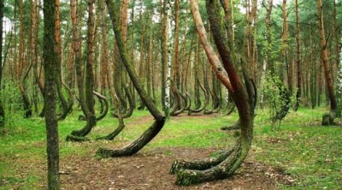

Slide 24
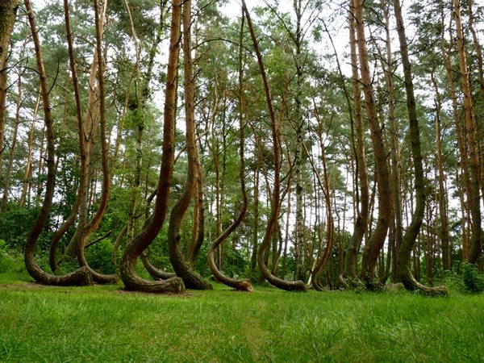

Slide 25
  UN FUERTE ABRAZO QUE TENGAS UN
  BUEN DIA
JOSE LUIS

Slide 26



Accede a la sección que desees desde aquí:
Propia Creación
De la Red
Dedicatorias | Fechas Especiales | Graciosos
Historia y Arte | Lugares | Musicales
Naturaleza y Ciencias | Política | Reflexión
Religiosos | Románticos | Salud
Dedicatorias | Fechas Especiales | Graciosos
Historia y Arte | Lugares | Musicales
Naturaleza y Ciencias | Política | Reflexión
Religiosos | Románticos | Salud
Si deseas recibir pps periódicamente en tu correo electrónico subscríbete aquí:

